Slide 1

ДНЗ №3
«ПРІОРИТЕТНІ ЗАВДАННЯ
ДОШКІЛЬНОГО НАВЧАЛЬНОГО ЗАКЛАДУ
ЩОДО СТВОРЕННЯ ІННОВАЦІЙНОГО
ОСВІТНЬОГО ПРОСТОРУ НА ШЛЯХУ РЕАЛІЗАЦІЇ КОНЦЕПЦІЇ НОВОЇ УКРАЇНСЬКОЇ ШКОЛИ »
Москаленко Валентина Григорівна
Завідувач Золочівського дошкільного навчального закладу (ясел-садка)№3

Slide 2
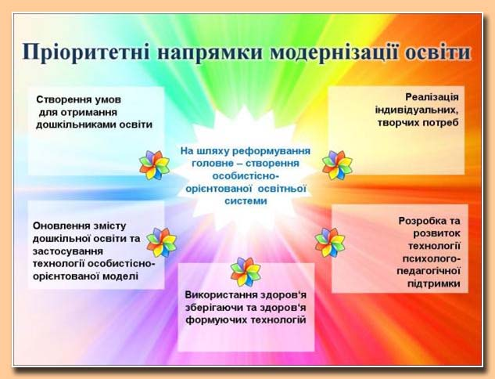
ДНЗ №3
Notes:
Розвиток дошкільної освіти залишається одним із пріоритетних напрямів державної політики в галузі освіти. Основні завдання, які стоять перед дошкіллям — створення належних умов для отримання дітьми дошкільної освіти, забезпечення дієвості особистісно - орієнтованої освітньої системи, реалізація принципів демократизації та гуманізації педагогічного процесу в дошкільному навчальному закладі.

Slide 3
ДНЗ №3
МЕТА ОСВІТНЬОЇ ДІЯЛЬНОСТІ ВІДПОВІДНО ДО КОНЦЕПЦІЇ НОВОЇ УКРАЇНСЬКОЇ ШКОЛИ
«засвоєння знань»
«розвиток потенціалу вчення»
Notes:
Сьогодні в умовах реформування української школи мета освітньої діяльності зміщується з «засвоєння знань» на «розвиток потенціалу вчення». Доцільно говорити про зміну парадигми «освіта = навчання» на парадигму «освіта = становлення» (становлення людини, її духовності, індивідуальності, самооформлення в особистість).

Slide 4
ДНЗ №3
ПРИЗНАЧЕННЯ ОСВІТИ:
Навчити дитину знайти своє місце, свою нішу в культурі, оформити свій субкультурний простір
ДИТИНОЦЕНТРИЗМ -
розуміння того, що кожна дитина неповторна, наділена від природи унікальними здібностями, талантами і можливостями
Notes:
Відповідно до нової парадигми призначення освіти – швидше навчити людину знайти своє місце, свою нішу в культурі, оформити свій субкультурний простір. Освіта орієнтована на людину: її потреби, можливості, очікування. Але така модель освіти втрачає ефективність у сучасних соціокультурних і економічних умовах, тому що не пристосована до розвитку індивідуальних здібностей дитини.
Ключовим принципом сучасної освіти стає принцип дитиноцентризму, тобто розуміння того, що кожна дитина неповторна, наділена від природи унікальними здібностями, талантами і можливостями. Тому місія нової української школи – допомогти розкрити та розвинути здібності, таланти і можливості на основі партнерства усіх учасників навчально-виховного процесу: учителів, учнів і батьків.

Slide 5
ДНЗ №3
МІСІЯ НОВОЇ УКРАЇНСЬКОЇ ШКОЛИ –
ДОПОМОГТИ РОЗКРИТИ ТА РОЗВИНУТИ ЗДІБНОСТІ, ТАЛАНТИ І МОЖЛИВОСТІ НА ОСНОВІ ПАРТНЕРСТВА УСІХ УЧАСНИКІВ НАВЧАЛЬНО-ВИХОВНОГО ПРОЦЕСУ: ПЕДАГОГІВ, ДІТЕЙ І БАТЬКІВ
Notes:
Реалізація місії освіти відповідно до Концепції нової української школи здійснюється на засадах компетентнісного і особистісно орієнтованого підходів. Компетентнісна модель освіти змінює стосунки педагога і дитини, які стають рівноправними суб'єктами освітнього процесу.

Slide 6
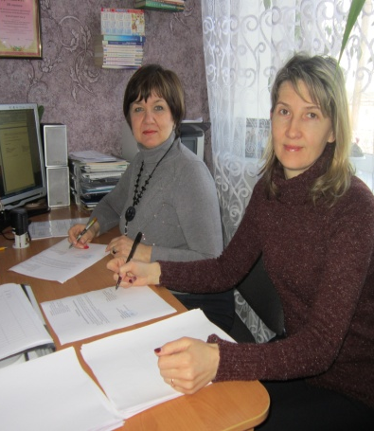
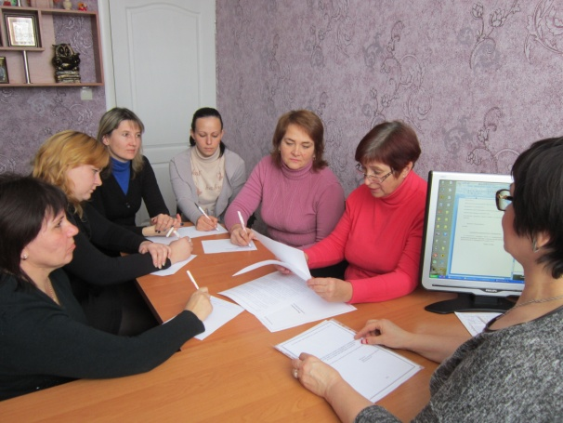
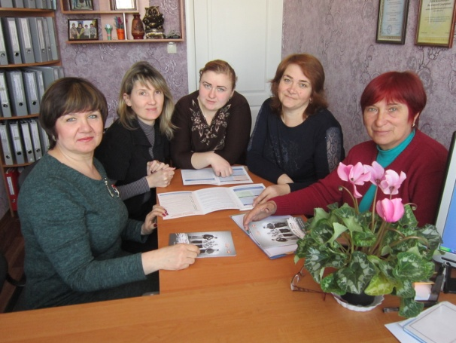
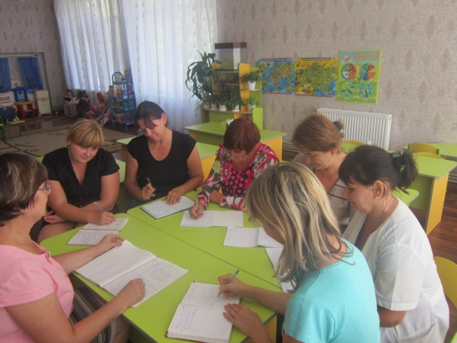
ДНЗ №3
ФОРМИ РОБОТИ ЩОДО ПІДВИЩЕННЯ ПРОФЕСІЙНОГО РІВНЯ ПЕДАГОГІВ
- засідання педагогічної ради - семінари
семінари-практикуми - консультації
наради при завідувачеві - колективні перегляди
засідання творчої групи.
Notes:
Важливим на етапі становлення нової моделі спілкування учасників навчально-виховного процесу є засвоєння і педагогами , і батьками гуманістичних принципів виховання. Вони є ключовими для всіх сучасних освітніх програм для ДНЗ, але те, що вони задекларовані у програмах не є гарантом реалізації цих принципів. Це стане можливим лише за умови готовності педагогів до змін, до постійного підвищення свого професійного рівня, за умови зміни свідомості кожного педагогічного працівника.

Slide 7
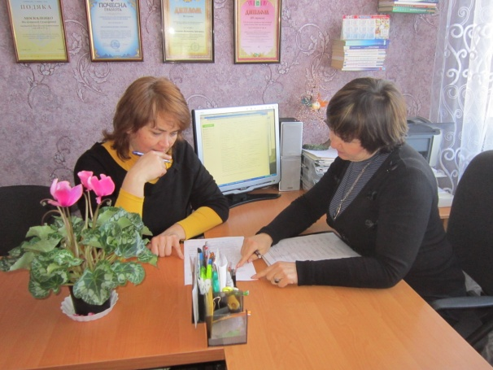
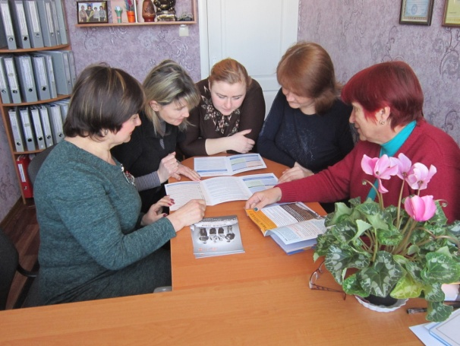
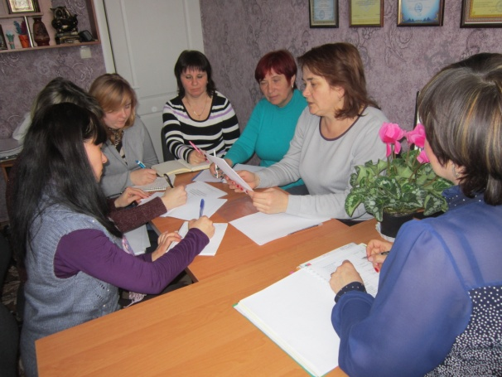
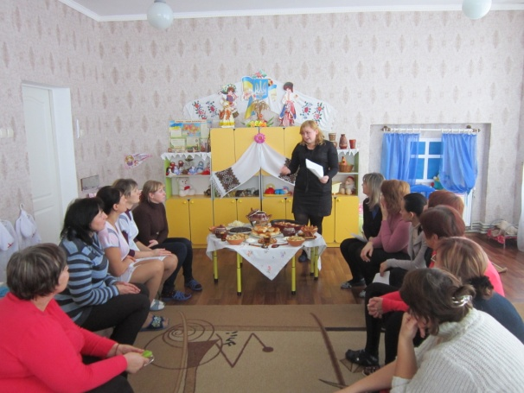
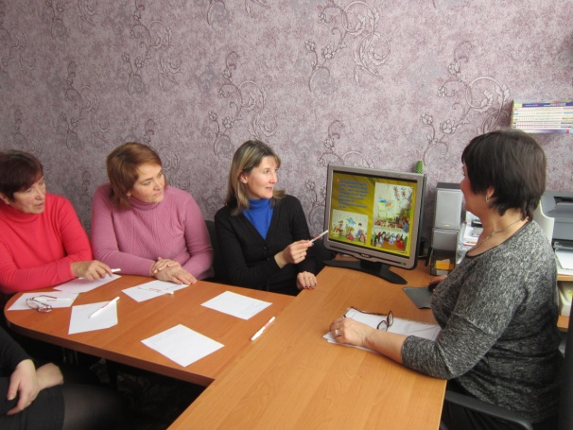
ДНЗ №3
Notes:
Педагогічний колектив нашого закладу постійно у пошуці шляхів вдосконалення навчально-виховного процесу, нових форм та методів виховання та навчання дітей. Стиль керівництва був і залишається демократичним, що сприяє розкриттю творчих здібностей педагогів, зросту професійної майстерності, інноваційної грамотності.

Slide 8
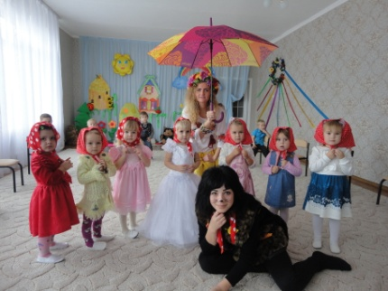
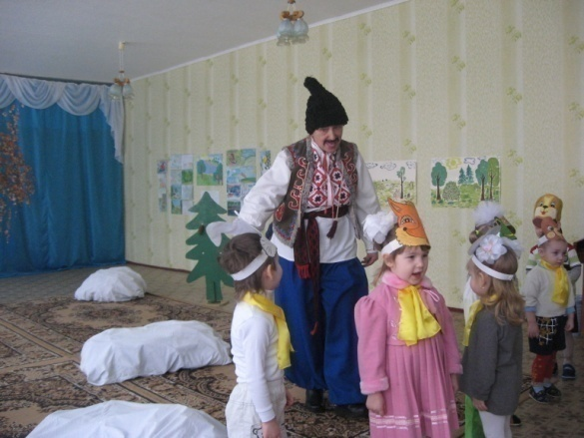
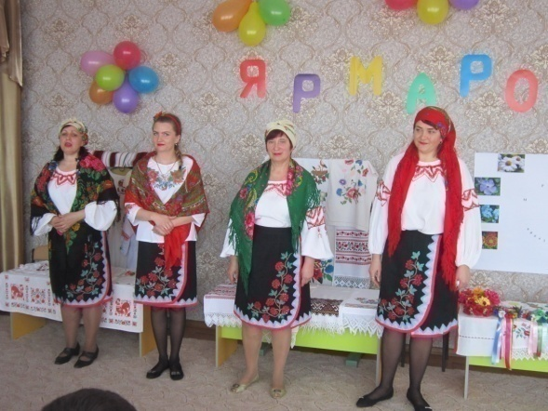
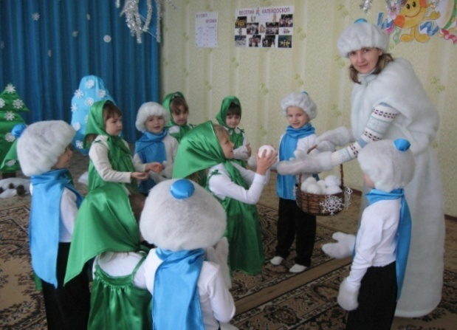
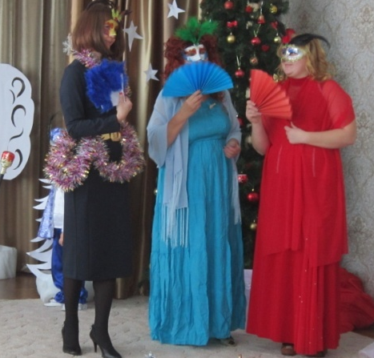
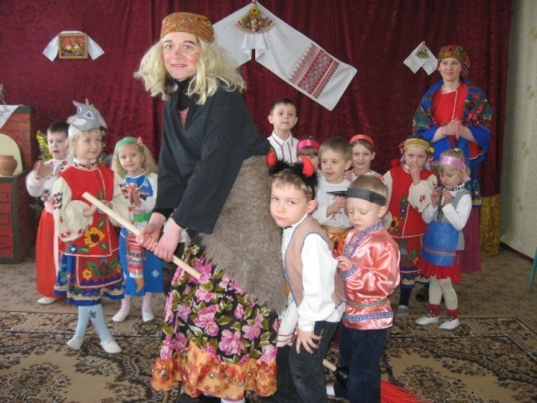
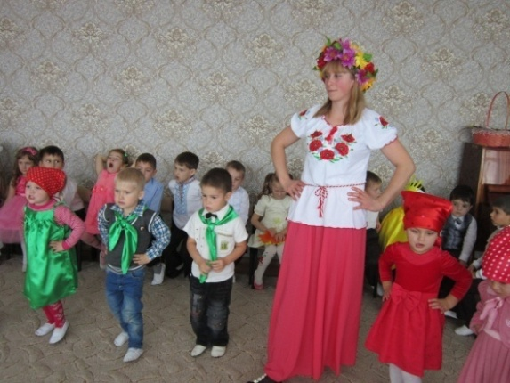
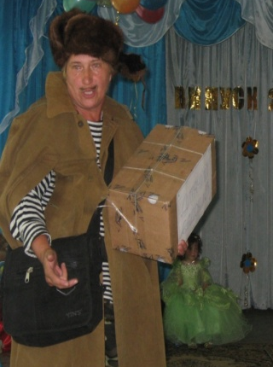
ДНЗ №3
«У творчих педагогів – творчі діти,
Щасливі всі, і як тут не радіти»
Notes:
Вихователі - абсолютно особлива категорія людей. У них в руках саме
початок дитячого життя. Їх головне завдання - створити умови для радісного проживання малюками їх дитинства, щоб кожен з них відчував і знав, що вони потрібні у цьому світі.

Slide 9
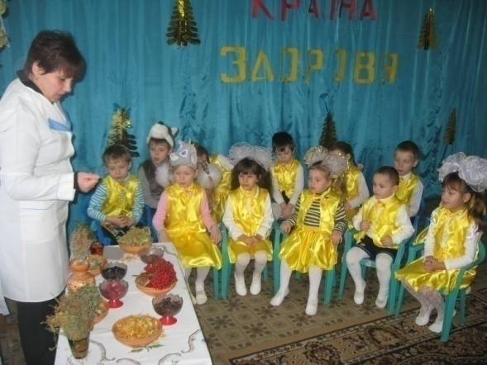
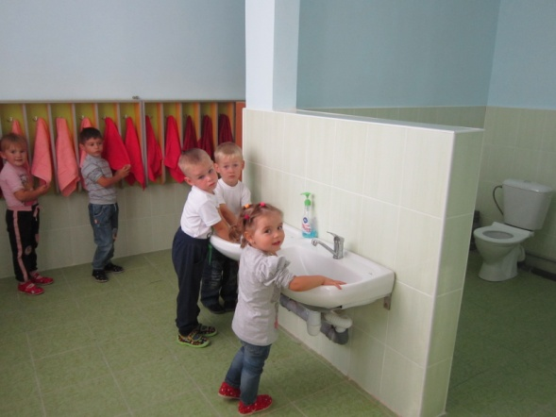
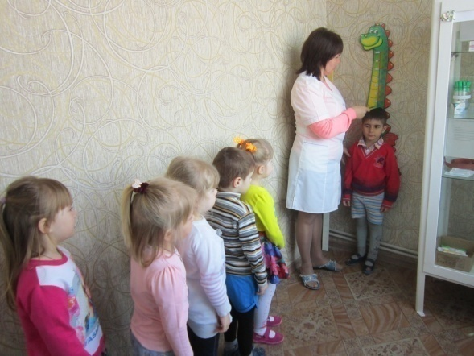
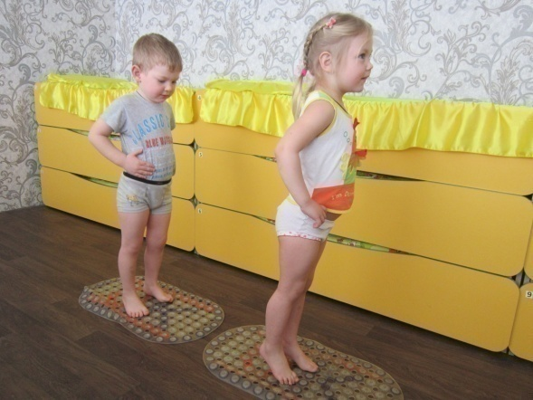
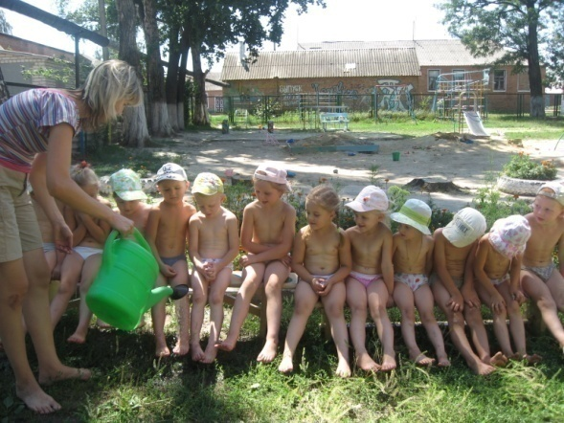
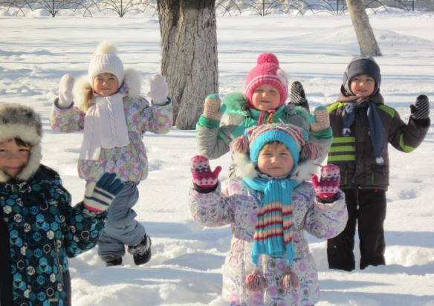
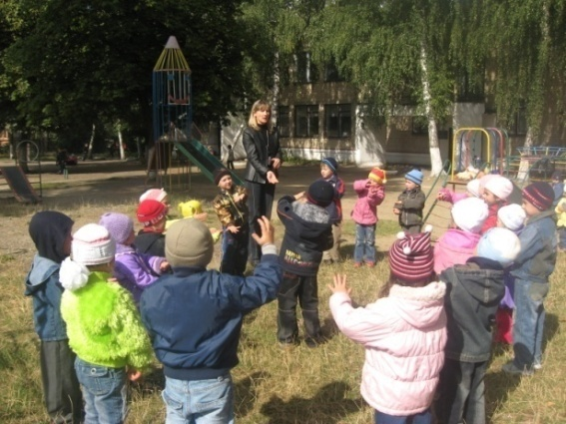
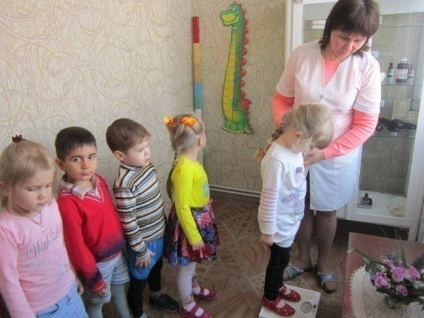
ДНЗ №3
Notes:
Навчально-виховний процес в дошкільному закладі здійснюється відповідно до Державного стандарту дошкільної освіти в Україні — Базового компоненту дошкільної освіти , реалізація інваріантної складової якого здійснюється через освітню програму для дітей від 2 до 7 років «Дитина”
В закладі додатково впроваджуються парціальні освітні програми:
- «Про себе треба знати, про себе треба дбати», з основ здоров`я та безпеки життєдіяльності дітей віком від 3 до 6 років;

Slide 10
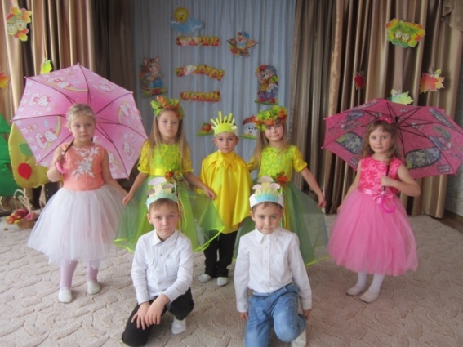
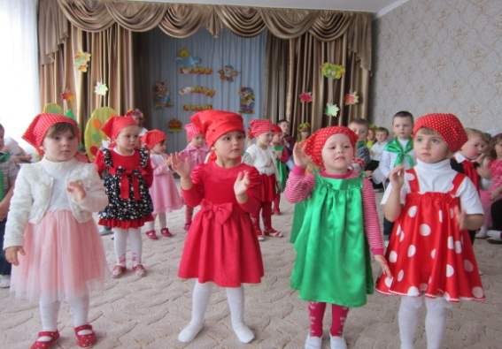
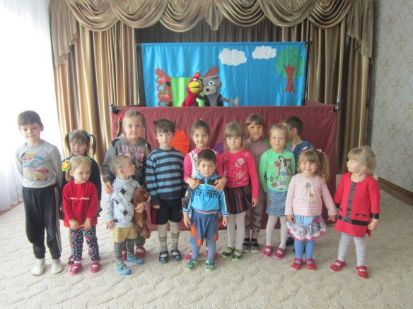
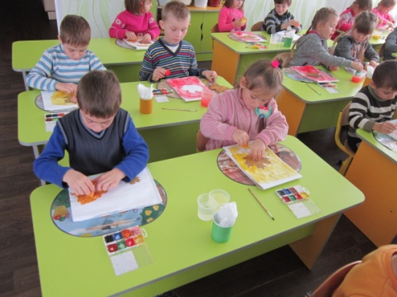
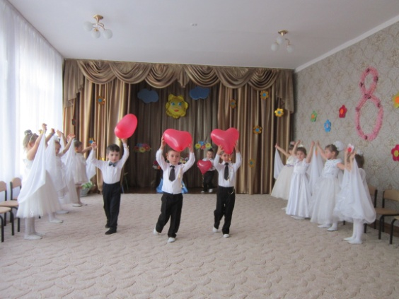
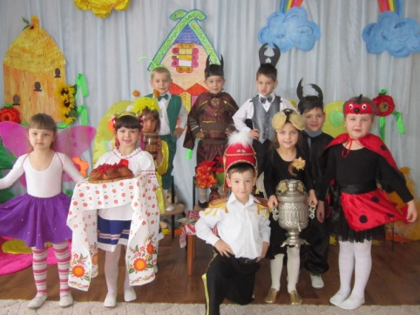
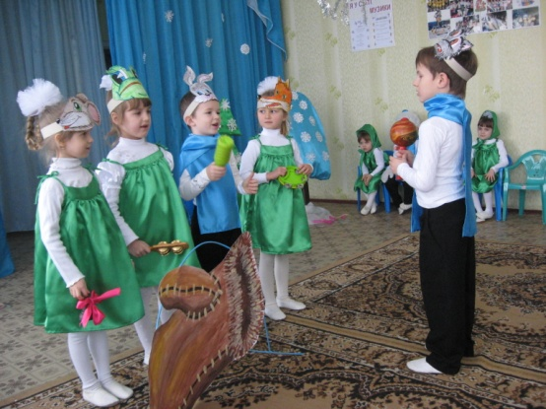
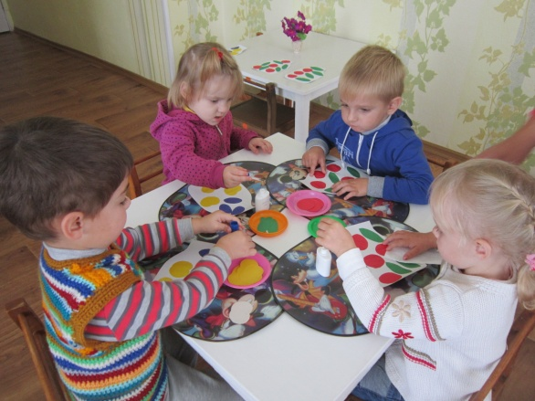
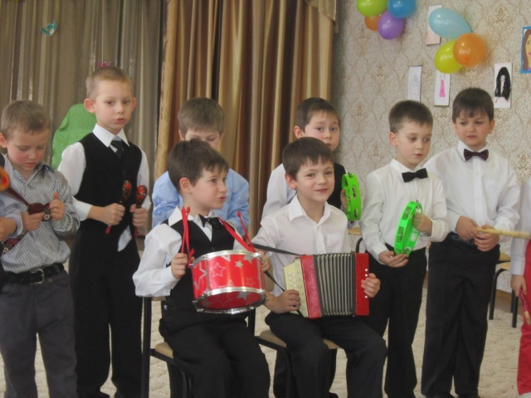
ДНЗ №3
Notes:
- «Радість творчості», з художньо-естетичного розвитку дітей раннього та дошкільного віку;

Slide 11
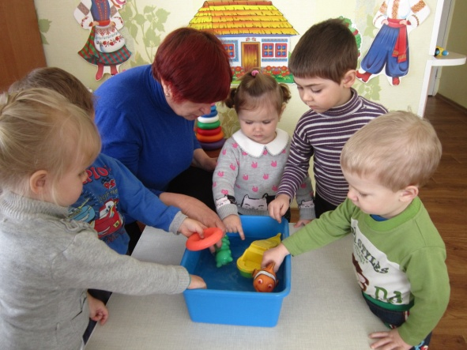
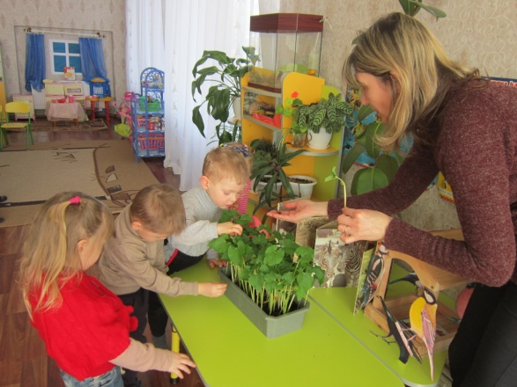
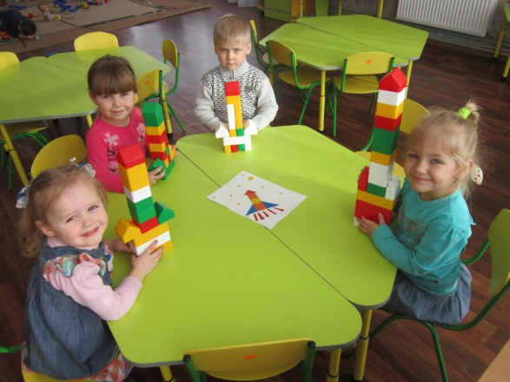
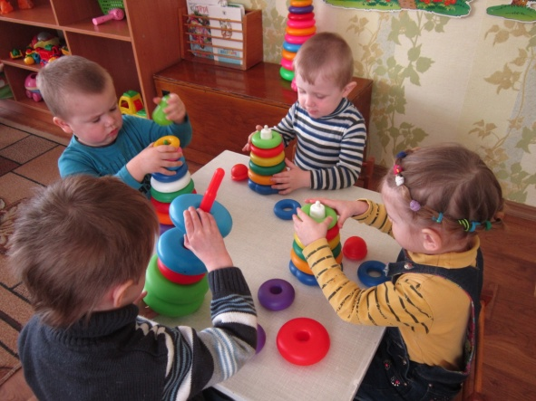
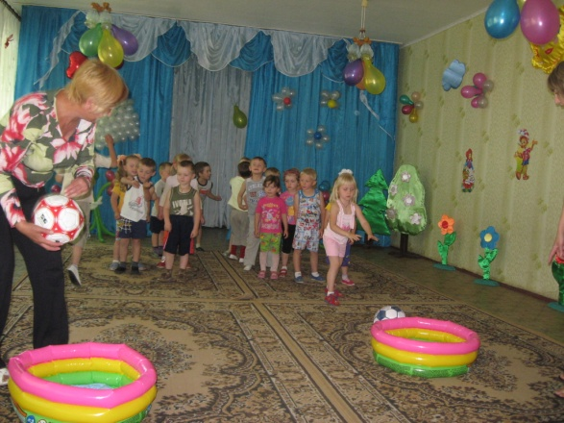
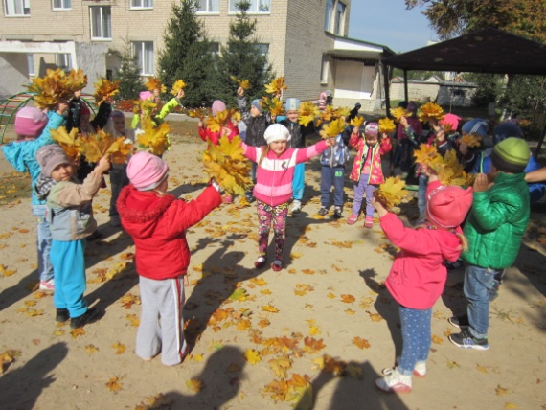
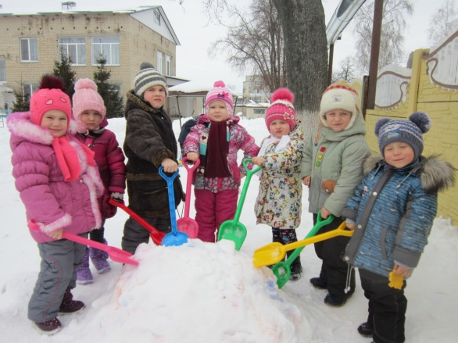
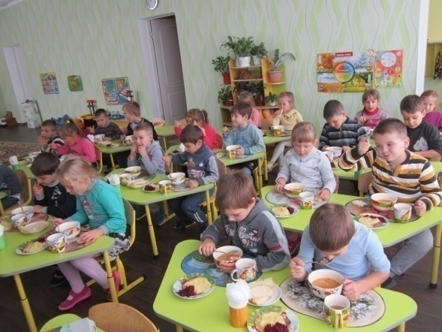
ДНЗ №3
Notes:
Відповідно до Базового компоненту дошкільної освіти, який структуровано за освітніми лініями ми формуємо у наших вихованців такі базові якості особистості як самостійність, відповідальність, ініціативність, вміння орієнтуватись у світі людських взаємин, інтересу до пізнання довкілля,

Slide 12
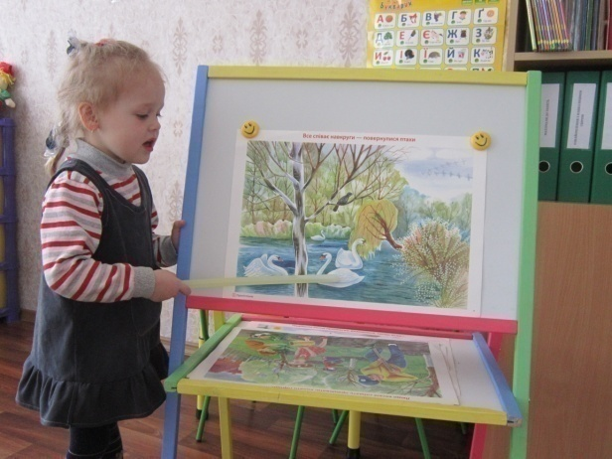
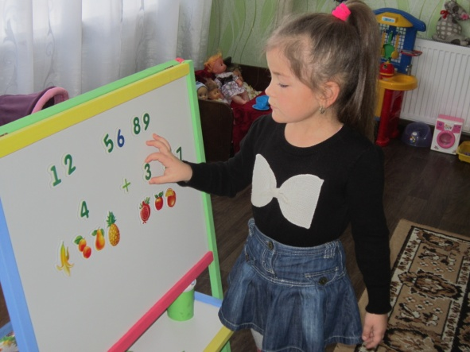
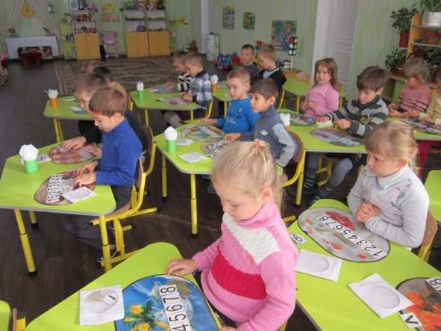
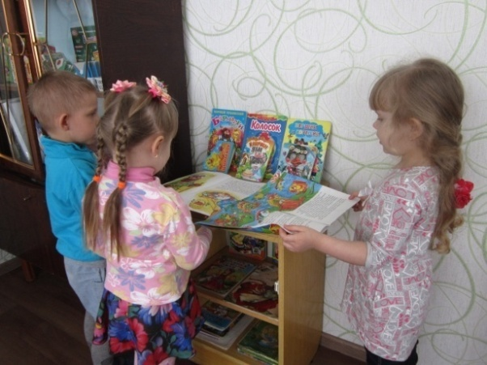
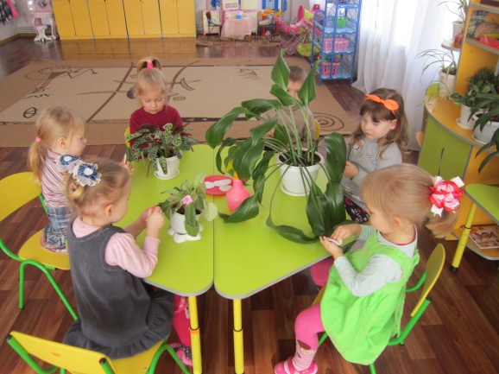
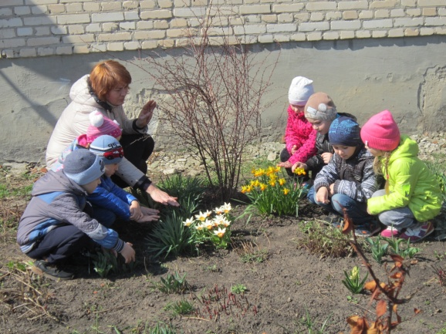
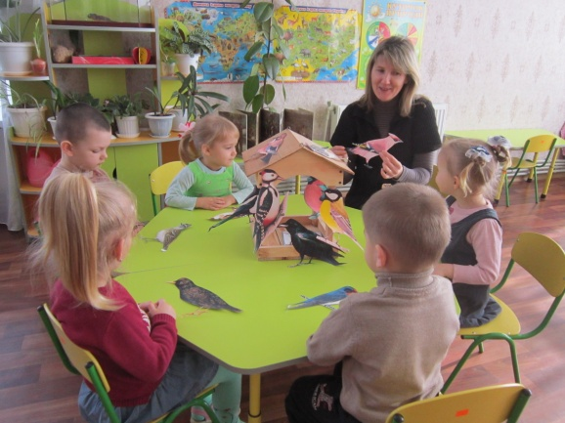

ДНЗ №3
Notes:
засвоєння дитиною культури мовлення та спілкування, елементарних правил користування мовою у різних життєвих ситуаціях, розвиток відповідального екологічного ставлення до природного довкілля, елементарних математичних уявлень,

Slide 13








ДНЗ №3
Notes:
уміння відповідати за власне і чуже життя та здоров’я, впевнено почуватися у будь-яких ситуаціях і приходити на допомогу іншим.

Slide 14





ДНЗ №3
НАЦІОНАЛЬНО-ПАТРІОТИЧНОГО ВИХОВАННЯ
Notes:
Проблема національно-патріотичного виховання в час соціального неспокою в Україні є нині однією з найгостріших. Наказом Міністерства освіти і науки України прийнято і затверджено Концепцію національно-патріотичного виховання дітей і молоді.

Slide 15








ДНЗ №3
Notes:
Тому педагоги нашого закладу приділяють велику увагу вихованню патріотичних почуттів у дітей. Питання патріотичного виховання є одним з приорітетних напрямків нашого закладу.

Slide 16





ДНЗ №3
ДНЗ №3
ЕКОНОМІЧНЕ ВИХОВАННЯ
Notes:
Становлення соціально орієнтованої ринкової економіки в Україні неможливе без кардинальних змін в економічній освіті. Першочерговим завданням економічної освіти дошкільнят є підготовка дітей до життя в умовах сучасного суспільства.
Тому ще одним з пріорітетних напрямків ми обрали економічне виховання . На нашу думку, дітям уже в дошкільному віці потрібно мати первинні уявлення про свої потреби та потреби своєї родини; розуміти, що потреби можуть бути безмежними, а можливості для їх задоволення — обмеженими.

Slide 17
ДНЗ №3
ФОРМИ ЗДІЙСНЕННЯ НАСТУПНОСТІ
Робота з дітьми
Взаємодія педагогів
Співпраця з батьками
- екскурсії в школу;
- відвідування шкільного музею, бібліотеки;
- знайомство та взаємодія дошкільнят з учителями та учнями початкової школи;
- участь у спільній освітньої діяльності, ігрових програмах;
- виставки малюнків і виробів;
- зустрічі та бесіди з колишніми вихованцями дитячого саду (учні початкової та середньої школи);
- спільні свята і спортивні змагання дошкільнят та першокласників;
- участь у театралізованій діяльності
спільні педагогічні ради (ДНЗ і школа);
- семінари, майстер-класи;
- круглі столи педагогів ДНЗ та вчителів школи;
- психологічні тренінги для вихователів та вчителів;
- проведення діагностики по визначенню готовності дітей до школи;
- взаємодія психологів ДНЗ і школи;
- відкриті покази освітньої діяльності в ДНЗ і відкритих уроків в школі;
- педагогічні та психологічні консиліуми.
спільні педагогічні ради (ДНЗ і школа);
- семінари, майстер-класи;
- круглі столи педагогів ДНЗ та вчителів школи;
- психологічні тренінги для вихователів та вчителів;
- проведення діагностики по визначенню готовності дітей до школи;
- взаємодія психологів ДНЗ і школи;
- відкриті покази освітньої діяльності в ДНЗ і відкритих уроків в школі;
- педагогічні та психологічні консиліуми.
Notes:
В умовах освітньої реформи Нової української школи, важливим завданням є забезпечення наступності між ланками освіти. Гармонійний розвиток особистості дитини у період дошкільного дитинства та старту шкільного життя – основа подальшого її успіху в умовах безперервної освіти.
Саме тому, підготовлено нову редакцію програми розвитку дітей старшого дошкільного віку «Впевнений старт».

Slide 18













ЗОШ №3
Вкрай важливо зробити безболісним для дитини перехід від однієї вікової сходинки до наступної, максимально зблизити умови розвитку, виховання і навчання старших дошкільників і молодших школярів.
ДНЗ №3
Notes:
Важливою умовою підвищення якості освіти і її доступності є спадкоємність дошкільної і початкової ланок.
Перехід дитини з дитячого садка до школи є важливим етапом її життя.

Slide 19






ДНЗ №3
СПІЛЬНА ДІЯЛЬНІСТЬ ДНЗ ТА ШКОЛИ
СПІЛЬНІ МЕТОДИЧНІ ОБ’ЄДНАННЯ
ПРОВЕДЕННЯ АНКЕТУВАННЯ
ШКІЛЬНИМ ПСИХОЛОГОМ ДЛЯ БАТЬКІВ
ВІДКРИТІ ПОКАЗИ ОСВІТНЬОЇ ДІЯЛЬНОСТІ В ДНЗ І ВІДКРИТИХ УРОКІВ У ШКОЛІ
ЗНАЙОМСТВО ТА ВЗАЄМОДІЯ
ДОШКІЛЬНЯТ З УЧИТЕЛЯМИ
Notes:
В нашому закладі ведеться планомірна робота з питання наступності та перспективності між дошкільним та загальноосвітнім навчальним закладом .
З метою забезпечення поступового переходу від попереднього вікового періоду до нового, зближення умов виховання і навчання старших дошкільників і молодших школярів, ми поставили перед собою слідуючі завдання:

Slide 20






ДНЗ №3
СЕМІНАРИ ТА ПСИХОЛОГІЧНІ ТРЕНІНГИ З ПСИХОЛОГОМ ШКОЛИ
УЧАСТЬ ШКОЛЯРІВ У СВЯТКОВИХ РАНКАХ ТА РОЗВАГАХ ДИТЯЧОГО САДКА.
ВІДВІДУВАННЯ ШКІЛЬНИХ СВЯТ
Notes:
1.Спрямувати педагогічний процес дошкільного навчального закладу і початкової ланки Золочівської ЗОШ №3 на розширення, поглиблення і удосконалення змісту освіти.
2. Здійснювати взаємозв'язок педагогів дошкільного навчального закладу і початкової школи на інформаційному і діяльнісному рівнях.

Slide 21
ДНЗ №3
Впровадження в практику роботи інноваційних технологій навчання в нашому дошкільному закладі передбачає
Включення в план розвитку закладу на 5 років методичних заходів щодо підвищення професійної майстерності педагогів за інноваційними технологіями.
2. Надання педагогам, що працюють за даними технологіями, конкретних рекомендацій щодо реалізації принципів навчання.
3. Розробка та впровадження діагностування вихованців з метою виявлення рівня прояву творчості.
4. Адаптування технології до дошкільного віку (впровадження адаптованих елементів, виховання самостійності).
5. Створення банку даних (методичні розробки занять, ігор, розваг, посібників тощо).
6. Забезпечення змінного наочно – інформаційного матеріалу для батьків по даним технологіям.
Notes:
Метою державної Національної програми "Освіта" є виведення освіти в Україні на рівень розвинутих країн світу, що можливо лише за умов відходу від авторитарної педагогіки і впровадження сучасних педагогічних технологій. Саме цим зумовлена зараз увага педагогів до інновацій і в нашому закладі.

Slide 22






ДНЗ №3
МЕТОДИКА ФІЗИЧНОГО ВИХОВАННЯ ДІТЕЙ М.М.ЄФИМЕНКА
Notes:
Для створення сучасного інноваційного освітнього простору педагогічний колектив впроваджує в практичну діяльність такі інноваційні технології:
- методика фізичного виховання дітей М.М.Єфименка;

Slide 23






ДНЗ №3
РОЗВИТОК ЗВ’ЯЗНОГО МОВЛЕННЯ ЗА ТВОРАМИ В.О.СУХОМЛИНСЬКОГО
Notes:
- розвиток зв’язного мовлення за творами В.Сухомлинського;

Slide 24









ДНЗ №3
РОЗВИТОК ЗВ’ЯЗНОГО МОВЛЕННЯ ЗАСОБАМИ ТЕАТРАЛІЗОВАНОЇ ДІЯЛЬНОСТІ
Notes:
- розвиток зв’язного мовлення засобами театралізованої діяльності;

Slide 25





ДНЗ №3
МЕТОДИКА РОЗВИТКУ ТВОРЧИХ ЗДІБНОСТЕЙ
НА ЗАНЯТТЯХ З МАЛЮВАННЯ
Notes:
-методика розвитку творчих здібностей на заняттях з малювання, використовуючи нетрадиційні техніки зображення.

Slide 26





ДНЗ №3
Завдання і можливості розвивального середовища
Об’єднувати дітей у підгруппи за інтересами
Здійснювати виховання і навчання
Заохочувати дітей до досліджень
Забезпечувати гармонійні відносини між дитиною і навколишнім світом
Сприяти розвитку світосприйняття
РОЗВИВАЛЬНЕ
СЕРЕДОВИЩЕ
В ДНЗ
Notes:
Значна увага приділяється організації сучасного освітнього середовища дошкільного навчального закладу.

Slide 27







ДНЗ №3
Notes:
Для організації освітнього процесу в закладі у кожній віковій групі ми створили предметно- розвивальне та ігрове середовище, так як ігрова діяльність є провідним видом діяльності для дитини. Гра орієнтує малюка в соціальній дійсності, виховує в нього прагнення до суспільно значущої діяльності.

Slide 28









ДНЗ №3
Notes:
Оснащення осередків ми змінюємо, трансформуємо відповідно до нових ідей, задумів. До активної участі в реорганізації групового розвивального середовища ми залучаємо і самих дітей, а також їх батьків.

Slide 29






ДНЗ №3
РОБОТА З БАТЬКАМИ
Notes:
Діти, батьки, педагоги є рівноправними учасниками навчально-виховного процесу, які об’єднані спільними цілями, прагненнями, зорієнтовані на досягнення результату спільними зусиллями. Для цього необхідно змінити підходи до методичної роботи з педагогами та до організації роботи з батьками.

Slide 30









ДНЗ №3
Notes:
Життєвою дорогою дитину ведуть два розуми, два досвіди: сім’я і навчальний заклад. Відповідно до Закону України «Про дошкільну освіту», Положення про дошкільний навчальний заклад , одним з головних завдань, що стоїть перед закладом, вважається взаємодія з сім’єю.
Сьогодні сім'я і дошкільний навчальний заклад – два важливі інститути соціалізації дитини.

Slide 31








ДНЗ №3
Notes:
Від співпраці дитячого садка з батьками залежить успіх навчально-виховного процессу, до якого наш дошкільний навчальний заклад активно залучає батьків, оскільки саме вони – перші вчителі, наставники, приклад для наслідування. Використання нових форм і методів, залучення батьків до співпраці, творчість педагогів, дипломатичність – запорука успішної взаємодії вихователя і родини. Тому у розв’язанні основних завдань дошкільної освіти сьогодні акцент робиться на інтеграцію родинного та суспільного виховання.

Slide 32

Шановні колеги!
Хай буде щирою на добро та гідних вихованців Ваша доля.
Щоб не згасла Віра, а Любов і Надія завжди поруч ходили!
Бажаємо ВАМ:
Notes:
Так працює Золочівський ДНЗ №3. Безперечно, наш садочок продовжує творитися, дзвенить дитячими голосами, грається, співає — одним словом: живе!
Шановні колеги! Хай буде щирою на добро та гідних вихованців Ваша доля.
Щоб не згасла Віра, а Любов і Надія завжди поруч ходили!

Slide 33

ДЯКУЮ
ЗА
УВАГУ!

